Slide 1
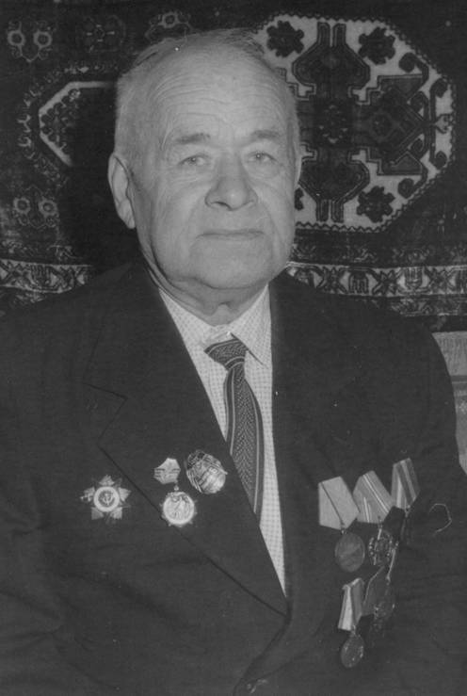
Левенских Василий Иванович
родился 29 декабря 1925 года

Slide 2
Родился в 1925 году 29 декабря. В семье было трое детей. Жил с родителя в Тыгише. До армии работал трактористом в колхозе.
В армию пошёл, а воевать в сентябре 1943 года. Попал на Украинский фронт.
Вместе с ним ушло воевать 17 человек, вернулось трое (в том числе и Василий Никанорович). Воевал боец вместе с Решетниковым Иваном Карповичем в Карелии в городе Петрозаводске. Не ели почти, не спали, защищая Родину. Во время боёв кормили плохо, по 300 грамм, какой-нибудь еды. Шесть раз Василий Иванович был в окружении, на шестой раз после ранения в ногу - попал в плен, пробыл там долго. Попал в госпиталь с тяжёлым ранением, ранение было в поясницу и в бедро.

Slide 3
Вернувшись с войны, стал работать в колхозе. Всего имеет шесть медалей , за Победу, но медали «За Отвагу» нет, т.к. был в плену.
После войны работал на тракторе в колхозе. Выйдя на пенсию, проработал в столярной мастерской десять лет. Изготовлял оконные рамы, подоконники.
За хороший труд было присвоено звание «Почётный колхозник».
Сейчас очень часто болеет, окружен заботой детей т.к. почти все дети живут в деревне и в городе.
Любимая песня Левенских В.И. «Раскинулось море широко». Играет на гармошке для души, поёт песни военных лет.

